Slide 1



Reporte Noviembre 2023
Operaciones Financial Services
Periodo 01/11/2023 a 30/11/2023

Slide 2
Agenda
Panel General KPI
Metricas
Indicadores historicos
Transacciones aprobadas
Transacciones rechazadas
Evolución Tarjetas
Tareas programadas (deploy)
Detalle tiempos de respuesta Apis
Incidencias / tiempo de respuesta mesa de ayuda
Novedades y próximos avances

Slide 3
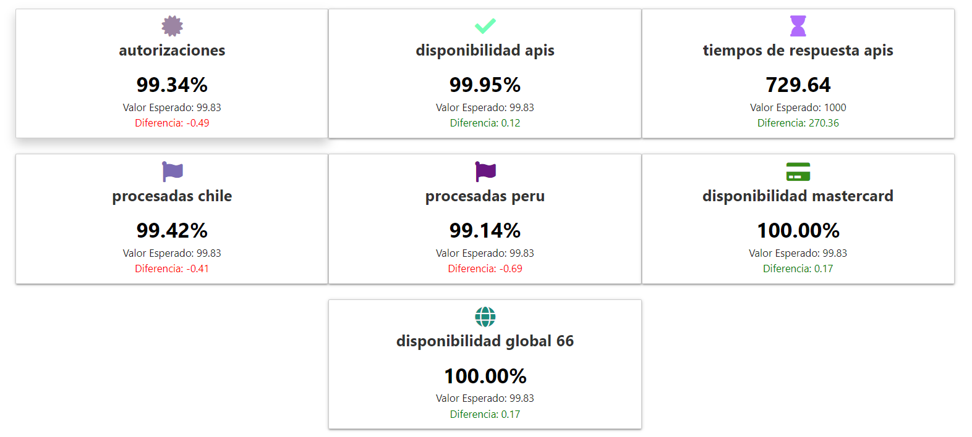
Key Indicator Performance

Slide 4
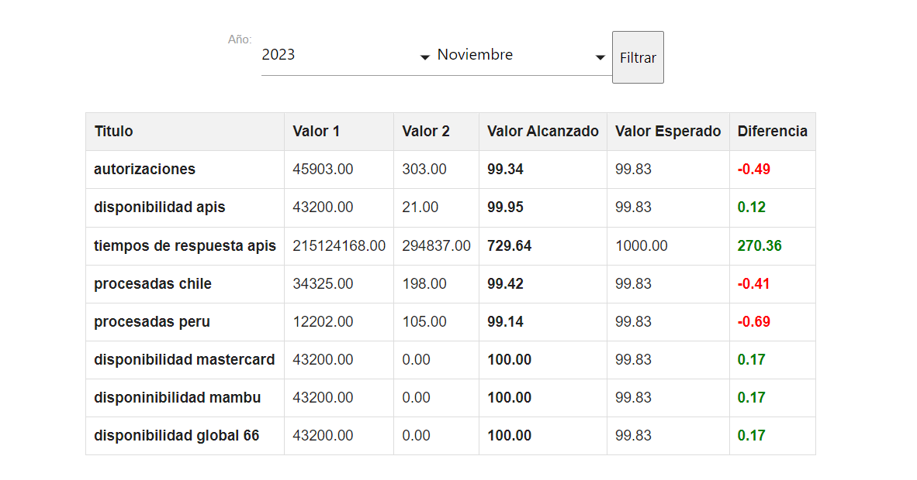
METRICAS

Slide 5
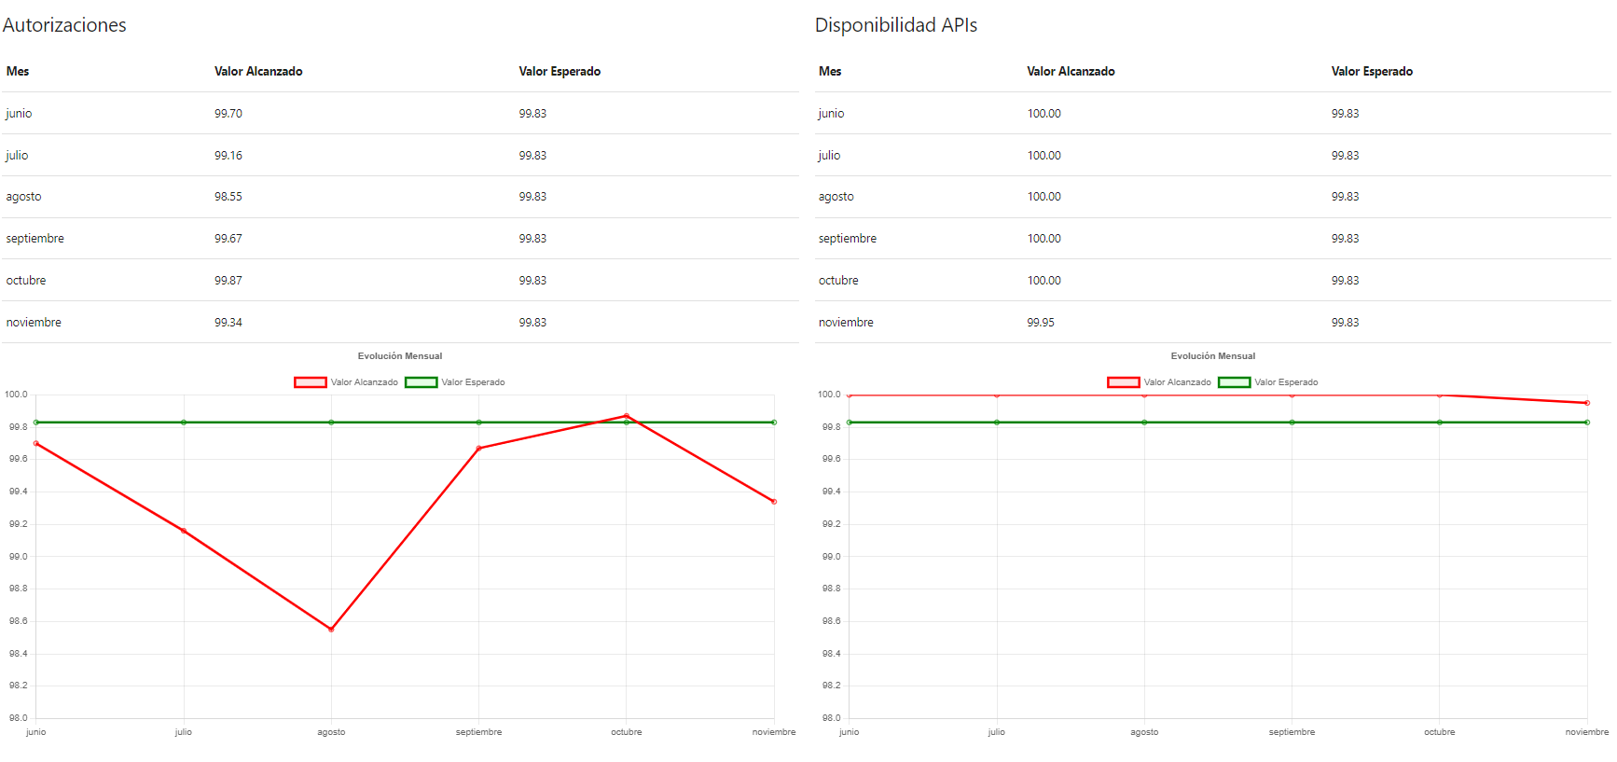
INDICADORES HISTORICOS

Slide 6
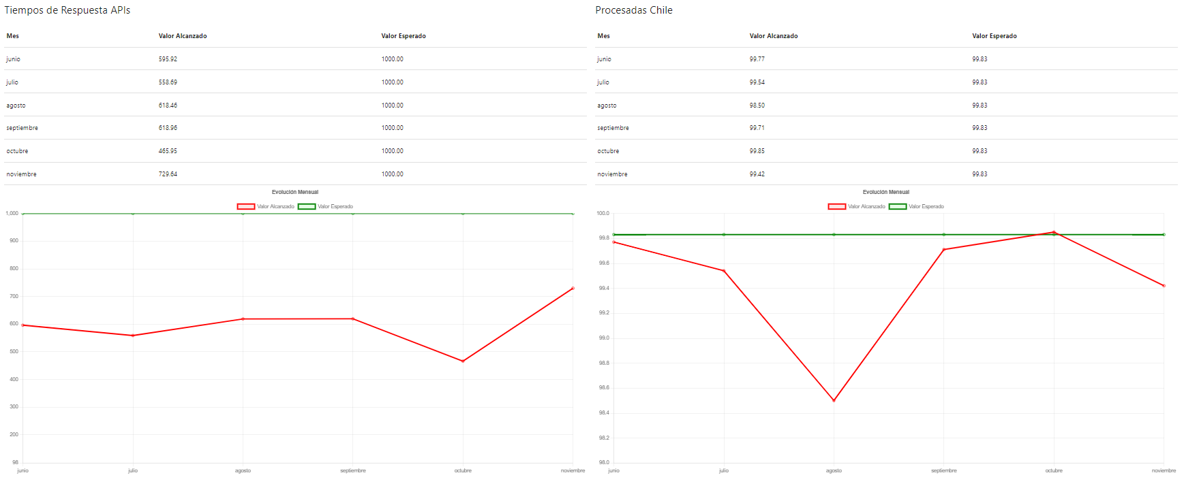
INDICADORES HISTORICOS

Slide 7
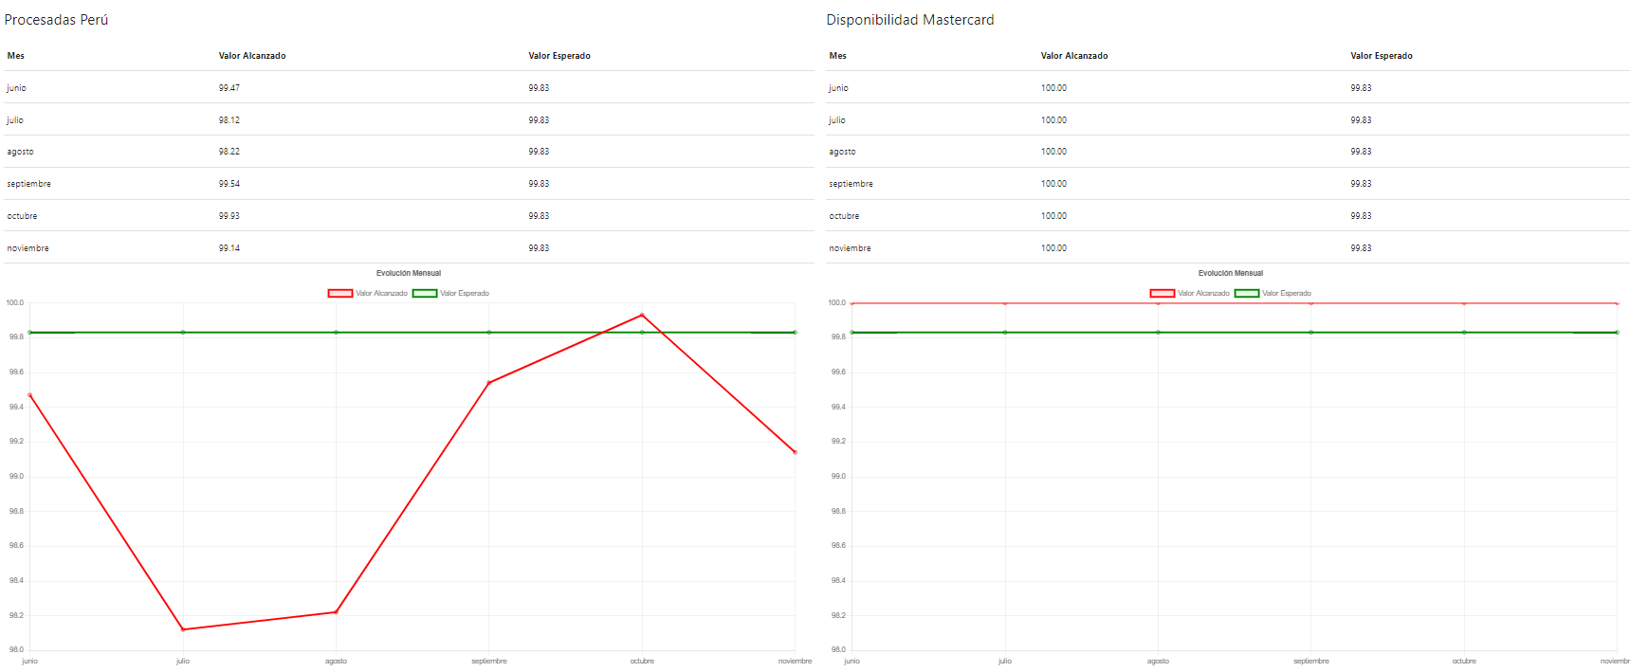
INDICADORES HISTORICOS

Slide 8
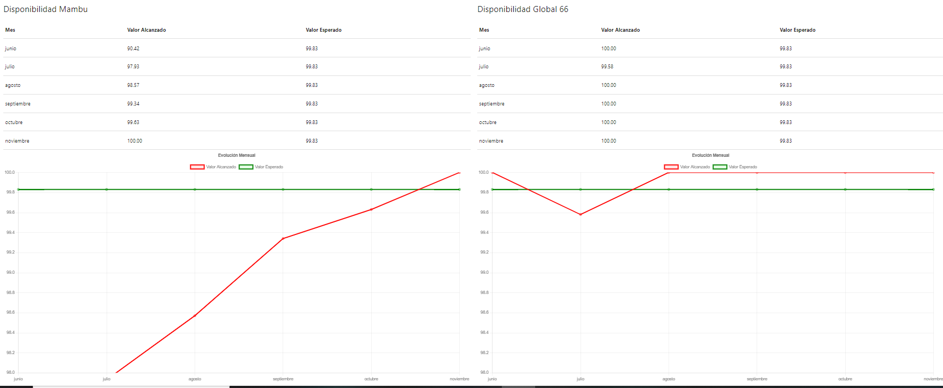
INDICADORES HISTORICOS

Slide 9
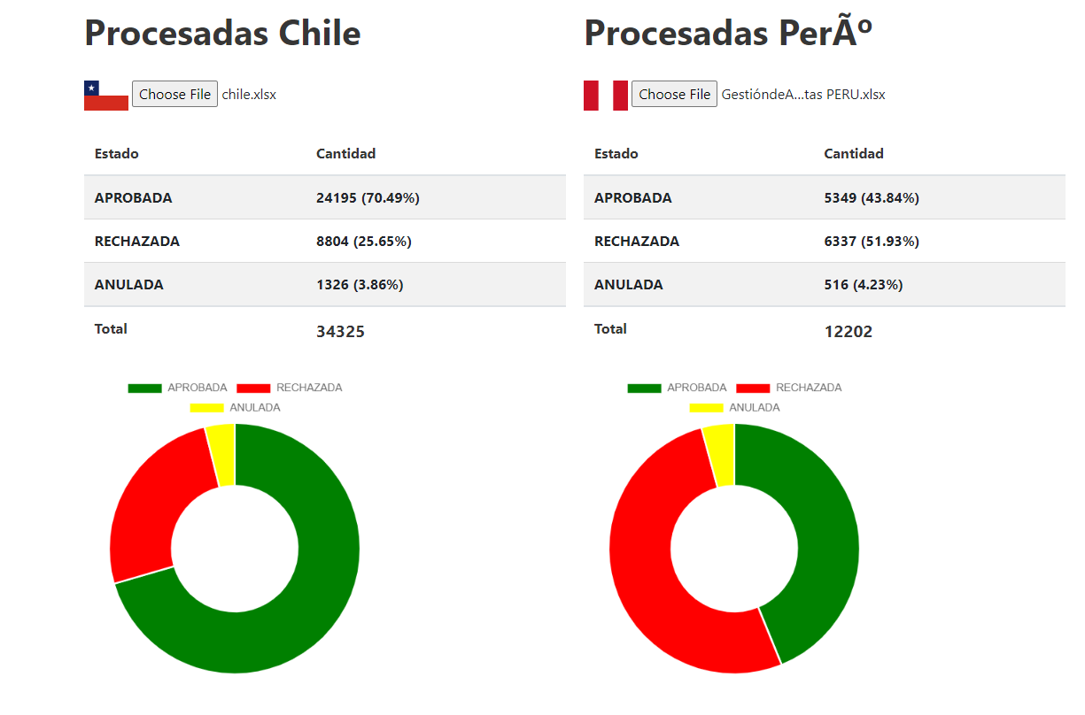
TRANSACCIONES APROBADAS

Slide 10
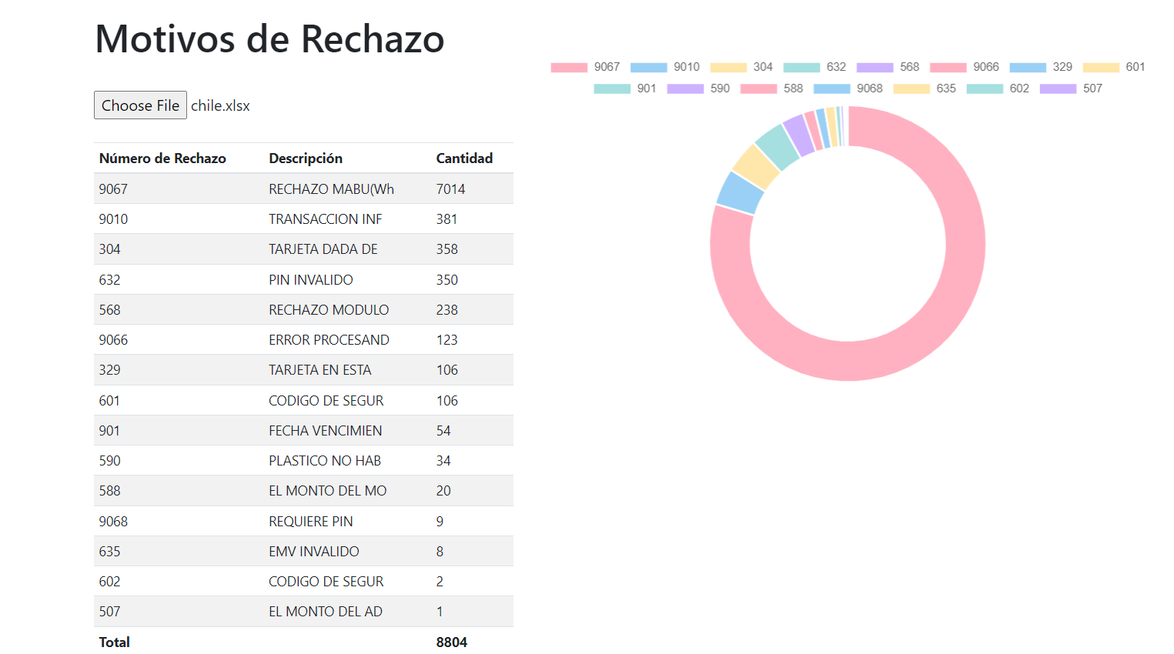
Transacciones rechazadas chile

Slide 11
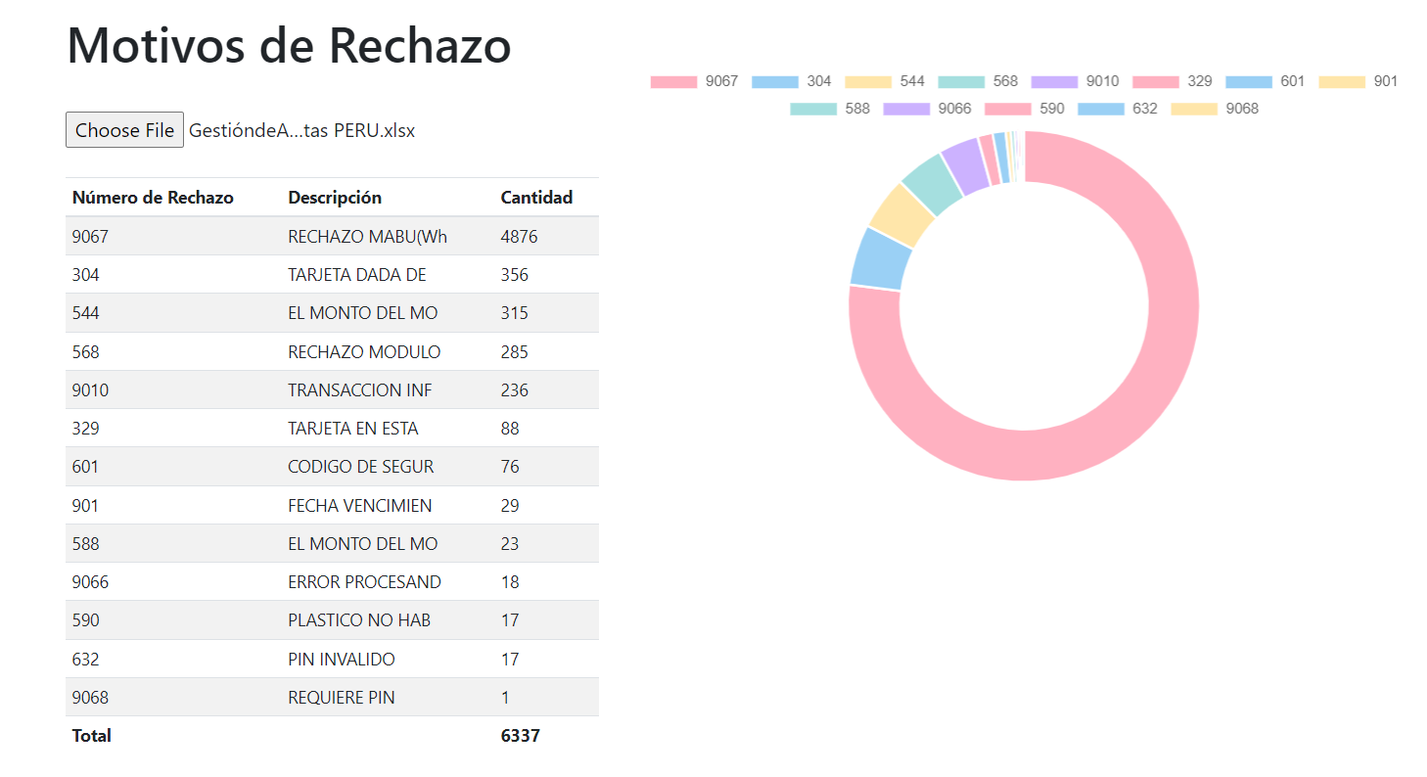
Transacciones rechazadas Perú

Slide 12
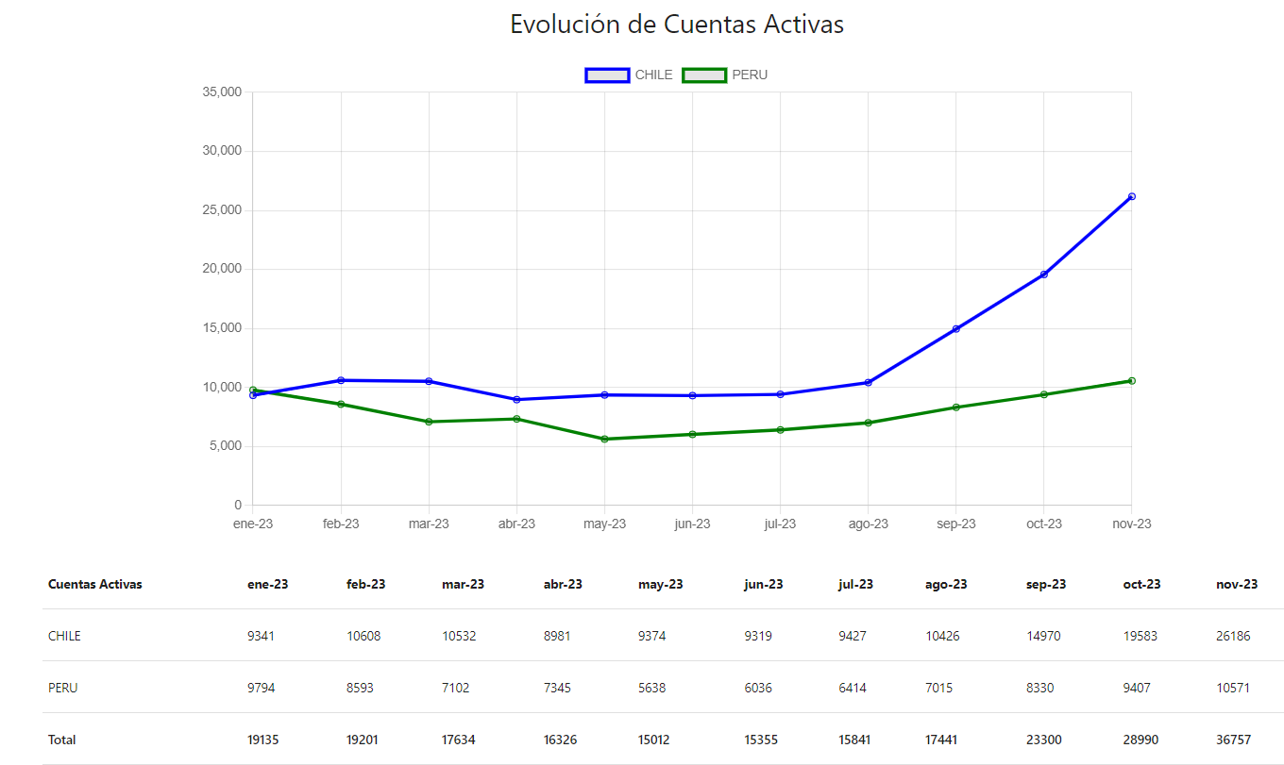

Slide 13
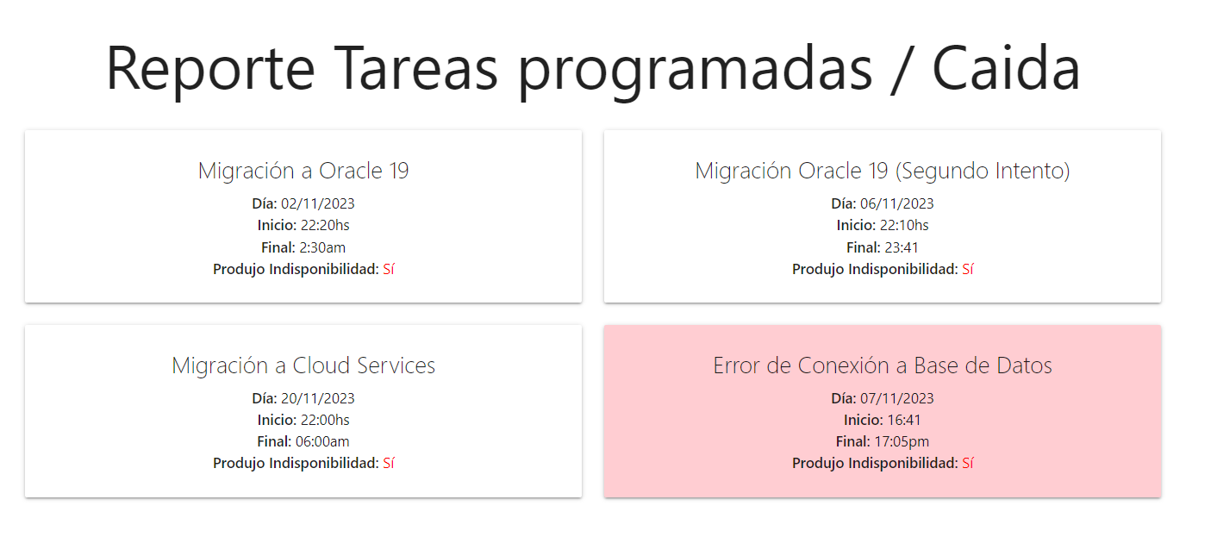

Slide 14
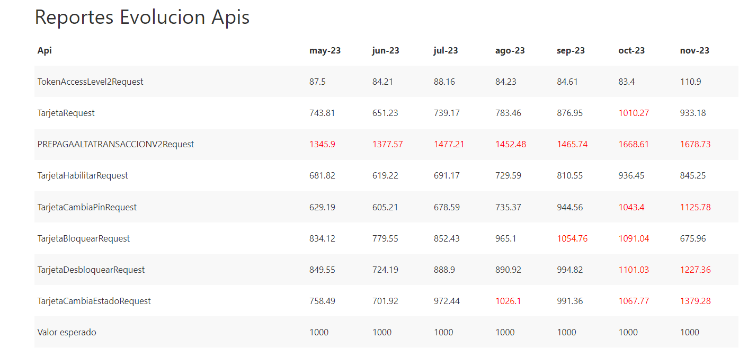

Slide 15
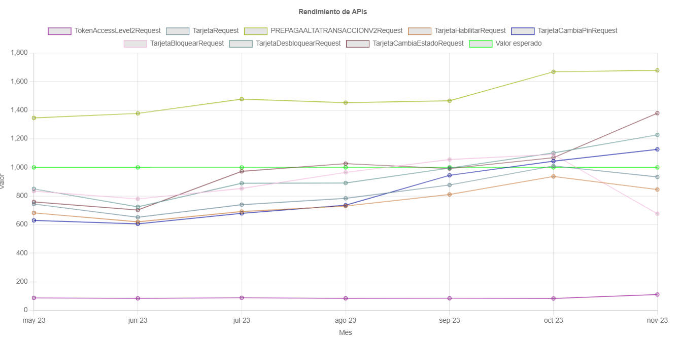

Slide 16
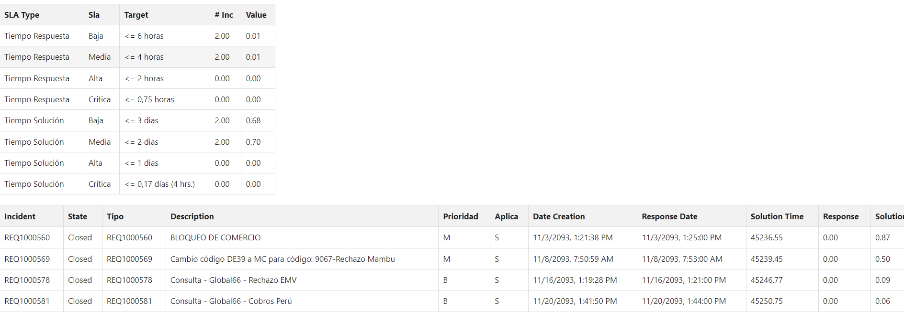
Incidencias y tiempo de respuesta

Slide 17
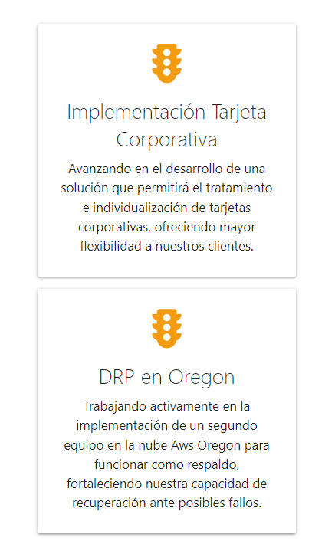
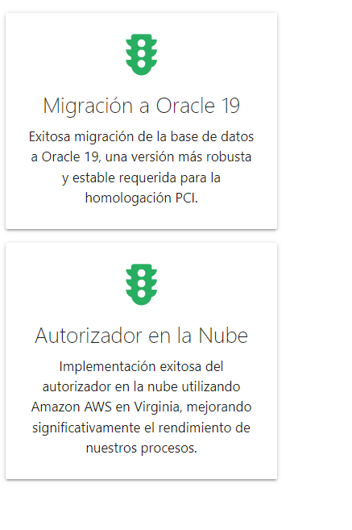
Novedades y Próximos Avances

